Slide 1
PATOFISIOLOGI 4
PERTEMUAN 1
Dr.NOOR YULIA MM
FAKULTAS ILMU KESEHATAN & PRODI RMIK

Slide 2
VISI DAN MISI UNIVERSITAS ESA UNGGUL

Slide 3
Materi Sebelum UTS
01. Pengantar perkuliahan, anatomi tubuh dan potongan tubuh
02. Berbagai bentuk cedera(injury)
03. cedera pada abdomen, dan area tulang belakang
04. fraktur
05. Luka bakar dan frosbite
06. keracunan (poisoning)
07. review perkuliahan

Slide 4
Materi Setelah UTS
08tindakan diagnosis ,operasi dan terapi
09. komplikasi dan squele
10. kasus eksternal morbiditas dan mortalitas
11. konsep kasus penyebab kematian
12. identifikasi kondisi pencetus urutan kejadian penyebab kematia
13 penentu penyebab kematian pada perinatal
14 Review Perkuliahan.

Slide 5
KEMAMPUAN AKHIR YANG DIHARAPKAN
Mahasiswa mampu menguasai dan dapat menjelaskan istilah – istilah anatomi dan fisiologi terkait pembagian quadran serta anatomi
Mahasiswa mengetahui dan memahami berbagai bentuk penyakit terkait dengan injury (cedera) keracunan (poisoning) dan masalah yang terkait dengan penyebab luar yang memberikan gangguan pada tubuh
Mahasiswa mampu mengetahui tindakan yang terkait dengan trauma, keracunan dan proses terjadinya kondisi trauma dan penyebab luar
Mahasiswa mampu mengetahui penyebab dasar kematian Mahasiswa dapat menentukan urutandiagnosis penyebab kematian (penyebab langsung, penyebab antara dan penyebab dasar) penyebab kematian

Slide 6
DAFTAR PUSTAKA
Syaifuddin , 2006, ANATOMI FISIOLOGI UNTUK MAHASISWA KEPERAWATAN , ECG , Jakarta
Evelyn C.Pearce 2012 , ANATOMI & FISIOLOGI UNTUK PARAMEDIS,cetakan ke 38, Gramedia Jakarta
Elizabeth,J. Corwin, 2008 , EDISI REVISI 3 , BUKU SAKU PATOFISIOLOGI , EGC , Jakarta
Sylvia A.Price & Lorraine M.Wilson , ed 6 PATOFISIOLOGI , Konsep Klinis Proses – proses Penyakit , EGC, Jakarta
ICD 10 , ICD 9 CM
Kemenkes RI , buku panduan penentuan kode penyabab kematian menurut ICD10
Atlas Sobota

Slide 7
JADWAL PERKULIAHAN
16 X Pertemuan
14 x perkuliahan
1 x Ujian Tengah Semester ( UTS )
1 X Ujian Akhir Semester ( UAS )
SKS :
2 SKS : 2 X 50 Menit

Slide 8
Rancangan Evaluasi Perkuliahan
Absensi kehadiran : bobot 20 %
Tugas / praktikum : bobot 20 %
Ujian Tengah Semester : bobot 30 %
Ujian Akhir Semester : bobot 30%

Slide 9
Materi pembelajaran
Pendahuluan pengantar rencana pembelajaran dan tata tertib perkuliahan
Pengertian Anatomi dan pembagian kuadran tubuh manusia
Kasus cedera(injury), keracunan(poisoning) dan kasus penyebab luar yang menimbulkan gangguan pada manusia
Kasus kematian

Slide 10
INDIKATOR PENILAIAN
Mahasiswa mampu menjelaskan rencana pembelajaran
Mahasiswa mematuhi tata tertib perkuliahan
Mahasiswa mampu menguraikan kasus cedera, keracunan penyebab luar
Mahasiswa mampu menguraikan kasus kematian

Slide 11
perkuliahan
Anatomi dan pembagian kuadran tubuh manusia

Slide 12
3 bidang khayal Tubuh manusia
ANATOMI FAAL DASAR
Bagian Tubuh
Medial
Frontal
Kepala
Tengkorak, wajah,
Rahang bawah
kanan
k i r i
superior
Leher
Transversal
Bt. Tubuh
Dada, perut,
Punggung, panggul
Sendi bahu, lengan atas, siku,
lengan bawah, pergelangan
tangan, tangan
inferior
Ang.G. Atas
Sendi panggul, tungkai atas,
Lutut, tungkai bawah, perge
langan kaki, kaki.
Ang.G. Bawah
Anterior
posterior
Proksimal (dekat)
TR
Dalam dunia medis berhubungan dg batang tubuh
Distal (jauh)
Notes:
12

Slide 13
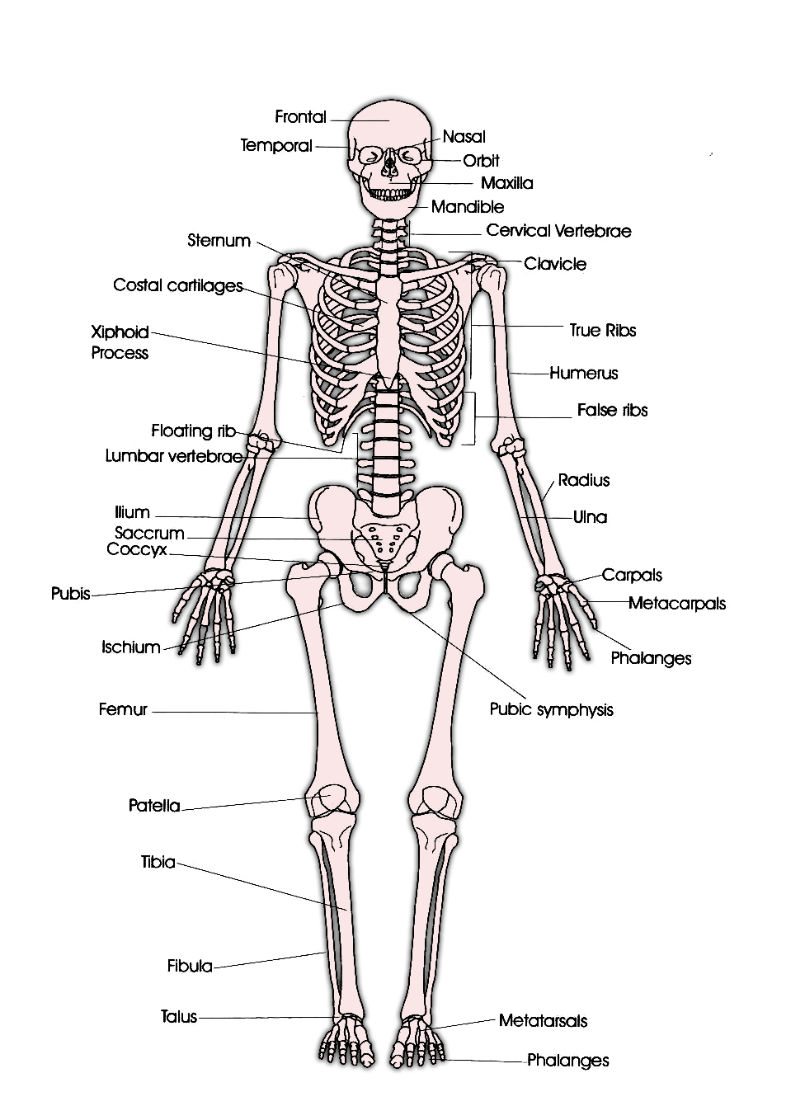
POSISI ANATOMI
Orang berdiri tegak menghadap kedepan ,
lengan disamping lurus dan telapak tangan menghadap kedepan ,
tungkai dan telapak kaki merapat dengan ujung kaki menghadap kedepan

Slide 14
Istilah – istilah yang berkaitan dengan arah tubuh berdiri tegak :
Anterior : kearah depan
Posterior : kearah belakang
Superior : kearah atas
Inferior : kearah bawah
Medialis : kearah tengah ( menuju bidang median )
Lateralis : menjauhi bidang median
Sentral : kearah dalam tubuh / pusat tubuh
Perifer : kearah luar tubuh / tepi tubuh
Internal : didalam suatu strktur tubuh
Eksternal : diluar suatu struktur tubuh
Proksimal : kearah titik perlekatan tubuh

Slide 15
Istilah – istilah yang mengacu pada pergerakan anggota tubuh :
Distal : Menjauhi struktur tubuh
Ulnar : Kearah tulang tibia
Fibular : kearah tulag fibula
Palmar : mengacu pada telapak tangan
Plantar : mengacu pada telapak kaki
Fleksi : membengkokkan anggota tubuh.
Ekstensi : meluruskan
Abduksi : menjauhi badan
Adduksi : menuju kebadan
Rotasi : Gerakan memutar
Sirkum duksio : Gerakan sirkuler

Slide 16
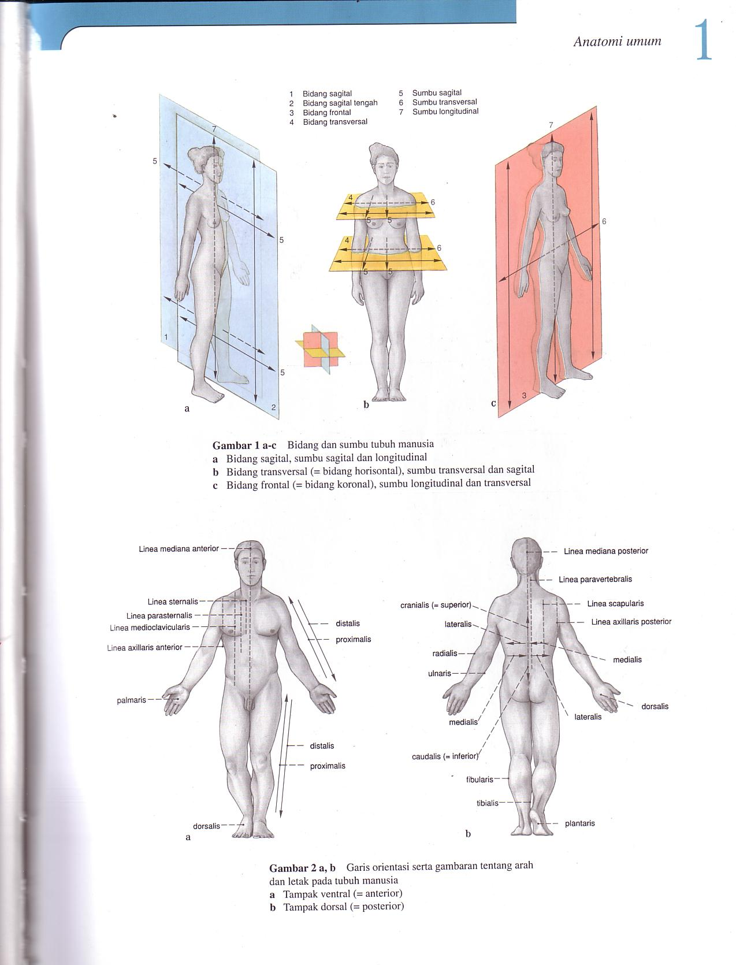
Bidang sumbu tubuh
Bidang sagital
Bidang frontal
Bidang transversal

Slide 17
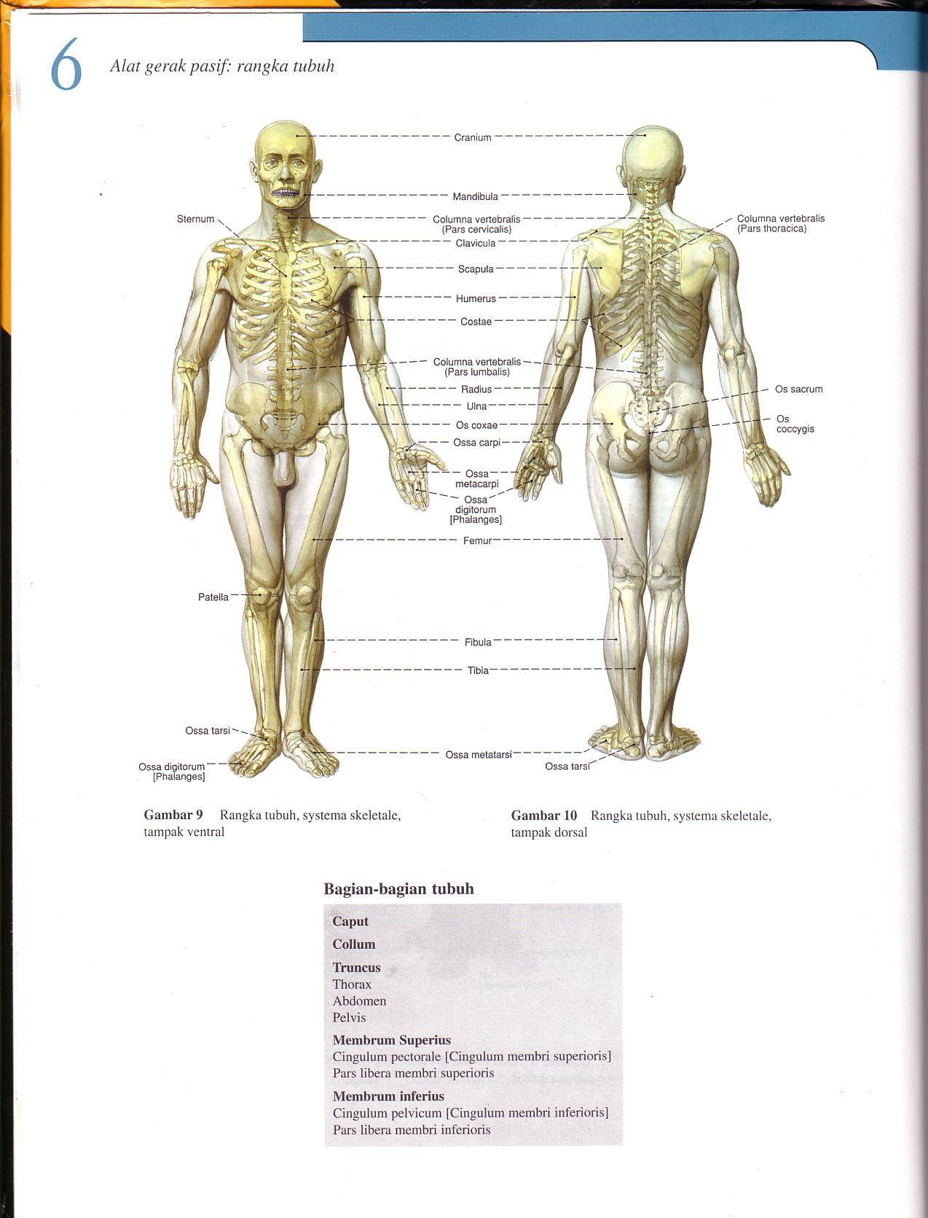
Bagian-bagian tubuh

Slide 18
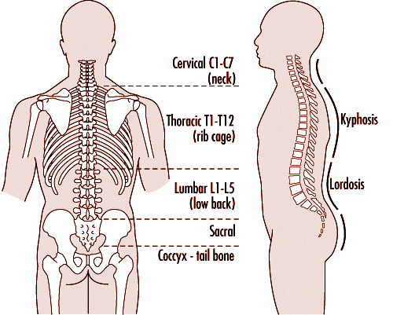
RUAS TULANG PUNGGUNG
dikelompokkan menjadi:
Cervical/leher 7 ruas
Thoracalis/punggung 12 ruas
Lumbalis/pinggang 5 ruas
Sakralis/kelangkang 5 ruas
Koksigeus/ekor 4 ruas
Low back region
berfungsi untuk menegakkan /
Menopang postur struktur
tulang belakang manusia

Slide 19
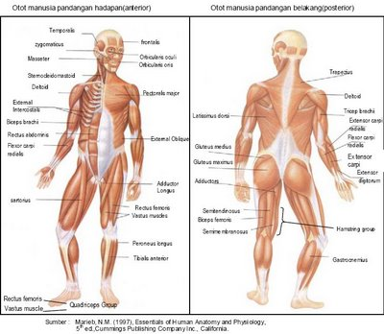
SISTIM OTOT
Jaringan otot (muscle tissue) merupakan kumpulan sel khusus yang berkemampuan untuk berkontraksi;

Slide 20
Injury , Poisoning and certain other consequences of external causes
ICD10 : CHAPTER XIX (S00-T98)

Slide 21
CHAPTER XIX (S00-T98) Injury, poisoning and certain other consequences of external causes (Cedera, keracunan dan konsekuensi tertentu lainnya dari penyebab eksternal)
S00 - S09 Cedera kepala
S10 - S19 Cedera pada leher
S20 - S29 Cedera thorax
S30 - S39 Cedera perut , punggung bawah , lumbal tulang belakang dan panggul
S40 - S49 Cedera pada bahu dan lengan atas
S50 - S59 Cedera pada siku dan lengan bawah
S60 - S69 Cedera pada pergelangan tangan dan tangan
S70 - S79 Cedera pada pinggul dan paha
S80 - S89 Cedera pada lutut dan tungkai bawah
S90 - S99 Cedera pada pergelangan kaki dan kaki

Slide 22
T00 - T07 Cederayang melibatkan beberapa daerah tubuh
T08 - T14 Cedera ke bagian yang tidak ditentukan
T15 - T19 Pengaruh benda asing yang masuk melalui lubang alami
T20 - T25 Burns dan corrosions dari permukaan tubuh eksternal , yang ditentukan oleh situs
T20 - T32 Burns dan corrosions
T26 - T28 Burns dan corrosions terbatas pada mata dan organ internal
T29 - T32 Burns dan corrosions beberapa dan tidak ditentukan daerah tubuh
T33 - T35 Frostbite
T36 - T50 Keracunan oleh obat-obatan , obat-obatan dan bahan biologi
T51 - T65 Efek racun zat terutama nonmedicinal sebagai sumber
T66 - T78 lain dan efek yang tidak ditentukan penyebab eksternal
T79-T79 Komplikasi awal tertentu trauma ( T79 )
T80 - T88 Komplikasi perawatan bedah dan medis , tidak diklasifikasikan di tempat lain
T90 - T98 Sequelae cedera , keracunan dan konsekuensi lain dari penyebab eksternal

Slide 23
CHAPTER XIX (V01-Y98) External causes of morbidity and mortality (Penyebab eksternal morbiditas dan mortalitas)
V01 - V09 Pedestrian terluka dalam kecelakaan transportasi
V01 - V99 Kecelakaan Transport
V01 - X59 Kecelakaan
V10 - V19 Pedal sepeda terluka dalam kecelakaan transportasi
V20 - V29 motor pengendara terluka dalam kecelakaan transportasi
V30 - V39 Penghuni kendaraan bermotor roda tiga terluka dalam kecelakaan transportasi
V40 - V49 penghuni mobil terluka dalam kecelakaan transportasi
V50 - V59 Penghuni truk pick - up atau van terluka dalam kecelakaan transportasi
V60 - V69 Penghuni kendaraan angkutan berat terluka dalam kecelakaan transportasi
V70 - V79 Bus penghuni terluka dalam kecelakaan transportasi
V80 - V89 kecelakaan transportasi darat lainnya
V90 – V94 Kecelakaan transportasi air
V95 - V97 kecelakaan udara dan ruang transportasi
V98 - V99 lainnya dan kecelakaan transportasi yang tidak ditentukan

Slide 24
W00 - W19 Fall
W00 - X59 penyebab eksternal lainnya luka karena kecelakaan
W20 - W49 Paparan kekuatan mekanik mati
W50 - W64 Paparan menghidupkan kekuatan mekanik
W65 - W74 tenggelam Accidental dan perendaman
W75 - W84 ancaman disengaja lain untuk pernapasan
W85 - W99 Paparan arus listrik , radiasi dan suhu udara lingkungan yang ekstrim dan tekanan

Slide 25
X00 - X09 Paparan asap , api dan api
X10 - X19 Kontak dengan zat panas dan panas
X20 - X29 Kontak dengan binatang berbisa dan tanaman
X30 - X39 Paparan kekuatan alam
X40 - X49 Accidental keracunan dan paparan zat berbahaya
X50 - X57 kelelahan, perjalanan dan penderitaan
X58 - X59 paparan Terkadang faktor-faktor lain dan tidak ditentukan
X60 - X84 Disengaja menyakiti diri
X85-Y09

Slide 26
Y10-Y34 Acara of intent belum ditentukan
Y35-Y36 intervensi Hukum dan operasi perang
Y40-Y59 Narkoba, obat-obatan dan bahan biologi yang menyebabkan efek samping pada penggunaan terapi
Y40-Y84 Komplikasi perawatan medis dan bedah
Y60-Y69 Misadventures kepada pasien selama perawatan bedah dan medis
Y70-Y82 Perangkat medis terkait dengan insiden yang merugikan pada penggunaan diagnostik dan terapeutik
Y83-Y84 Prosedur medis Bedah dan lainnya sebagai penyebab reaksi abnormal pasien, atau komplikasi kemudian, tanpa menyebutkan kecelakaan pada saat prosedur
Y85-Y89 Sequelae penyebab eksternal morbiditas dan mortalitas
Y90-Y98 Faktor Tambahan terkait dengan penyebab morbiditas dan mortalitas diklasifikasikan di tempat lain

Slide 27
CHAPTER XXI (Z00-Z99) Factors influencing health status and contact with health services (Faktor-faktor yang mempengaruhi status kesehatan dan kontak dengan pelayanan kesehatan)
Z00-Z13 Orang menghadapi pelayanan kesehatan untuk pemeriksaan dan penyidikan
Z20-Z29 Orang dengan potensi bahaya kesehatan yang berhubungan dengan penyakit menular
Z30-Z39 Orang menghadapi pelayanan kesehatan dalam keadaan yang berhubungan dengan reproduksi
Z40-Z54 Orang menghadapi pelayanan kesehatan untuk prosedur khusus dan perawatan kesehatan
Z55-Z65 Orang dengan bahaya kesehatan potensial yang berhubungan dengan keadaan sosial ekonomi dan psikososial
Z70-Z76 Orang menghadapi pelayanan kesehatan dalam keadaan lain
Z80-Z99 Orang dengan bahaya kesehatan potensial yang berhubungan dengan keluarga dan sejarah pribadi dan kondisi tertentu mempengaruhi status kesehatan

Slide 28
KEADAAN JIWA
Afek
Perasaan
Pengertian
Jalan fikiran
Daya Ingat
Depresi
Mania

Slide 29
TANDA – TANDA VITAL
Suhu
Denyut nadi
Kecepatan pernafasan
Tekanan darah
Tinggi badan
Berat badan
Derajat nyeri

Slide 30
Tugas
Buatmakalah tentang cedera dan jelaskan
Bagi masing – masing berkelompok ber 3 orang untuk kelas dengan jumlah mahasiswa lebih dari 40 , dan ber 2 orang untuk kelas lainnya
Masing- masing dapat cedera yang berbeda
Buat dalam bentuk makalah lengkap dgn daftar pustaka dan ppt
Kirim email ke noor_yulia 15@yahoo.co.id
Buat ppt dan presentasikan pada pertemuan ke 2 perkelompok

Slide 31
Berdasarkan lokasi Cedera terdiri dari
Cedera kepala
Cedera leher
Cedera dada
Cedera abdomen,
Cedera pinggang bawah,
Cedera ruas tulang belakang lumbar
Cedera rongga panggul (pelvis).
Cedera bahu dan lengan atas
Cedera siku dan lengan bawah
Cedera pergelangan tangan dan tangan
Cedera pinggul dan paha
Cedera lutut dan tungkai bawah
Cedera pergelangan tumit dan kaki
Cedera regio multiple pada tubuh

Slide 32
SELAMAT BELAJAR KEMBALI
SEMOGA SUKSES MERAIH MASA DEPAN

